Slide 1
Програмна система для підтримки волонтерської діяльності. Веб-застосунок
Автор: Максим Крикуха, студент групи ПЗПІ-21-4
Керівник: проф. каф. ПІ Бондарєв В.М.
1

Slide 2

Мета та завдання роботи
Мета роботи
Створення та управління зборами
Прозорість і звітність
Розробити клієнтську частину веб-застосунку з інтуїтивно зрозумілим інтерфейсом для волонтерів, отримувачів допомоги та донорів.
Забезпечити простий та ефективний процес створення і управління зборами для волонтерів і організацій.
Реалізувати механізм прозорої звітності та відстеження потреб для підвищення довіри між учасниками.
2

Slide 3
Актуальність теми
01
02
03
Зростання волонтерського руху
Неефективність існуючих інструментів
Потреба в прозорості та довірі
В Україні спостерігається стрімке зростання волонтерської діяльності, що охоплює все більше людей і масштабніші проєкти.
Месенджери та електронні таблиці не справляються з великим обсягом завдань, що призводить до дублювання зусиль і втрати інформації.
Відсутність єдиної платформи знижує рівень прозорості та довіри серед волонтерів і отримувачів допомоги.
3

Slide 4
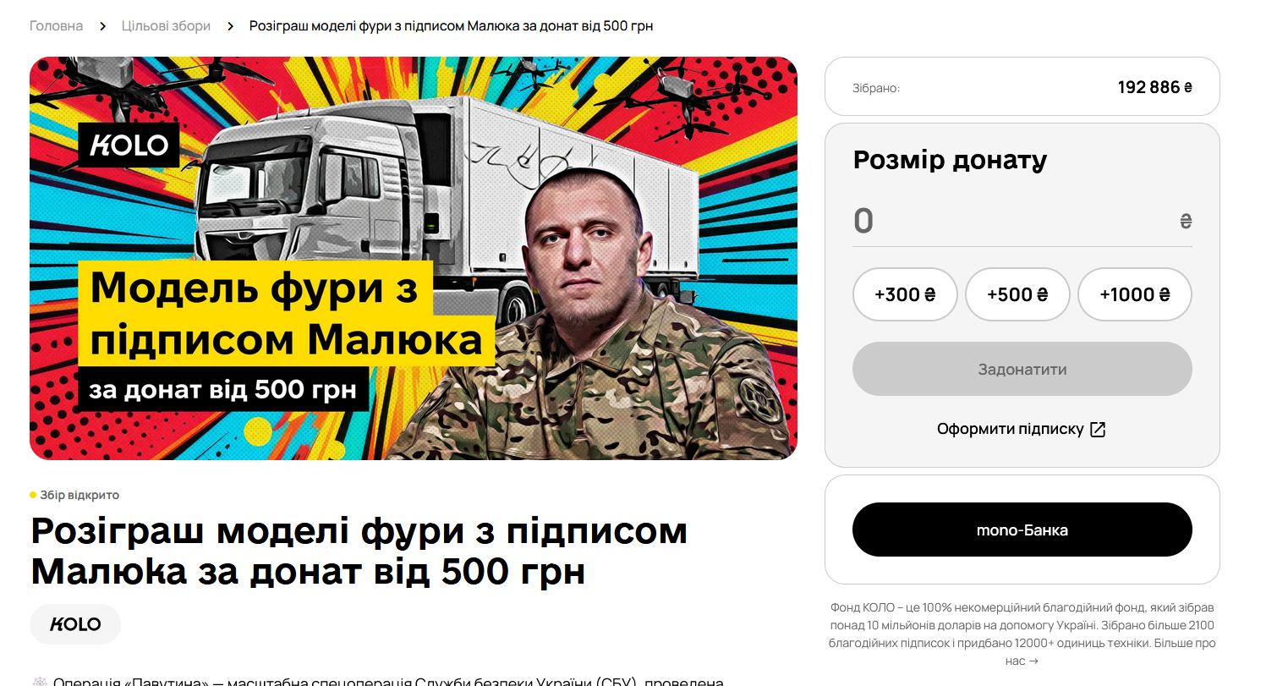
Огляд існуючих рішень (KOLOUA)
4

Slide 5




Обрані технології та інструменти
TypeScript
ReactJS
Статична типізація для підвищення надійності коду та зменшення помилок під час розробки.
Фреймворк для створення швидких і інтерактивних користувацьких інтерфейсів за компонентним підходом.
Material UI та Tailwind CSS
Redux Toolkit та Figma
Бібліотеки для швидкої розробки сучасного, адаптивного дизайну інтерфейсів.
Централізоване управління станом додатку з Redux Toolkit і створення прототипів у Figma.
5

Slide 6
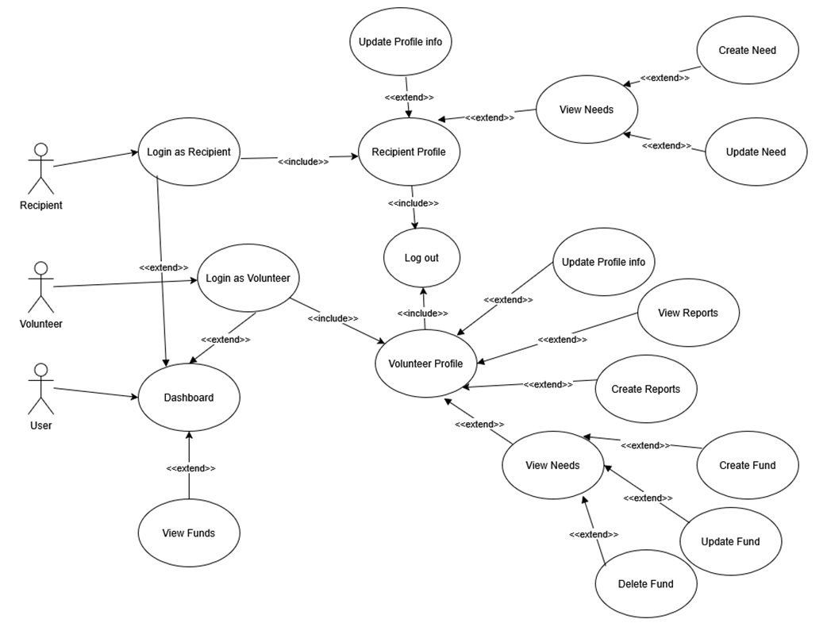
Use-case діаграма
6

Slide 7
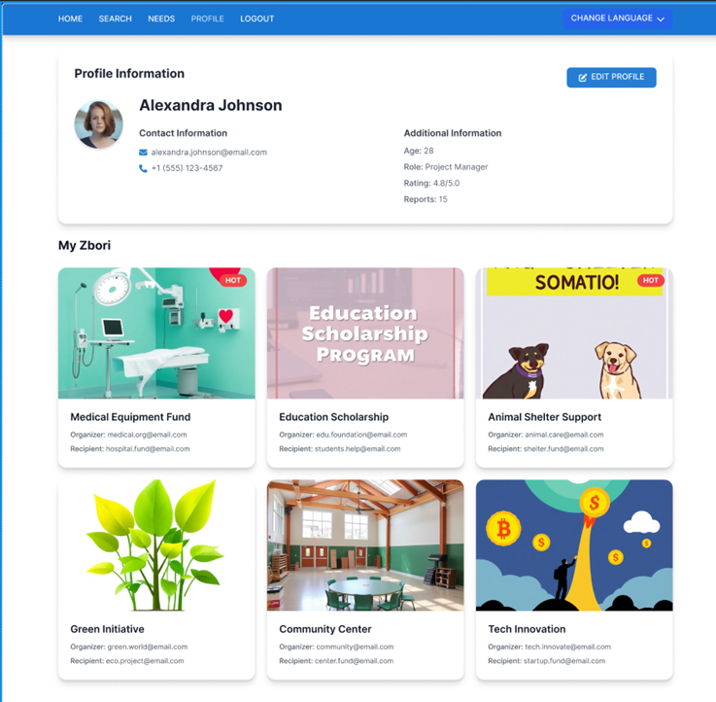
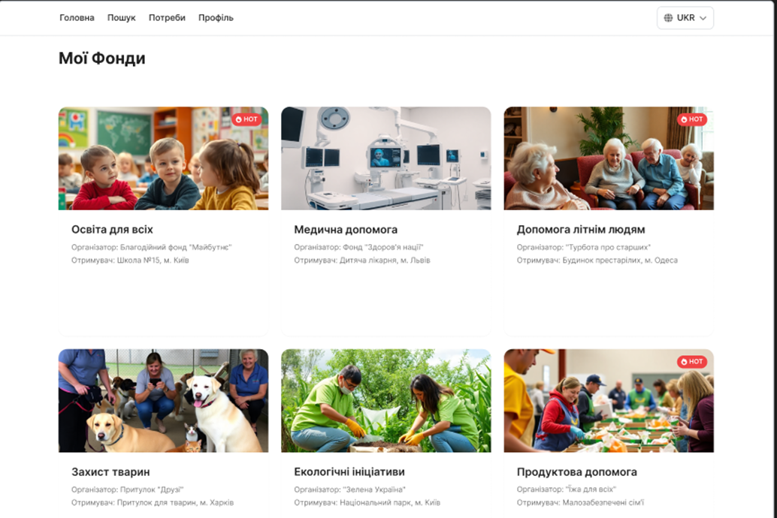
Дизайн інтерфейсу користувача
7

Slide 8
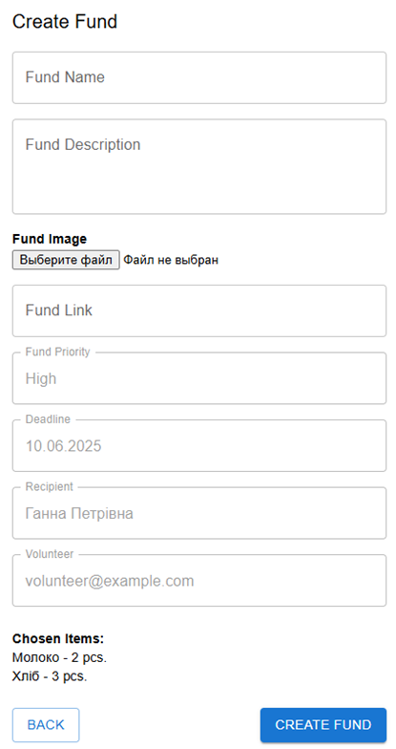
Інтерфейс для створення збору
8

Slide 9
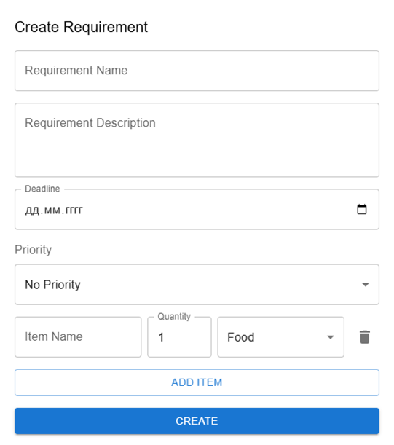
Інтерфейс для створення потреби
9

Slide 10
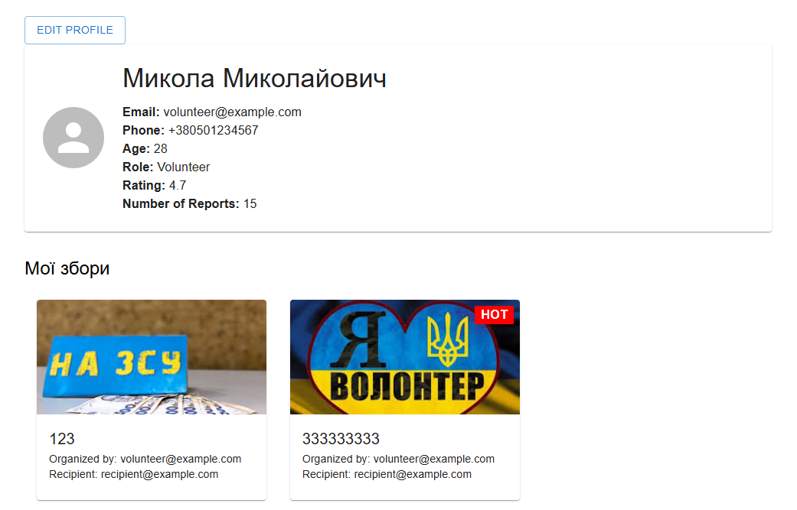
Інтерфейс для перегляду даних: Профіль волонтера
10

Slide 11
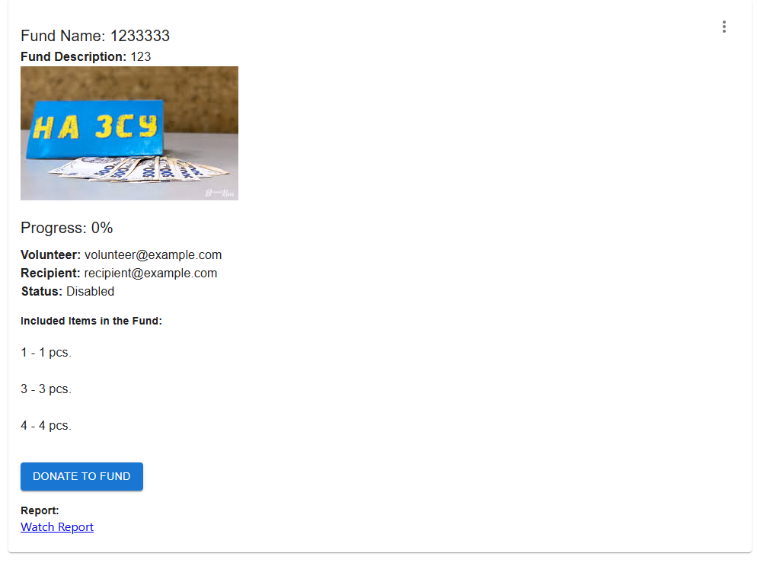
Інтерфейс для перегляду інформації про збір
11

Slide 12
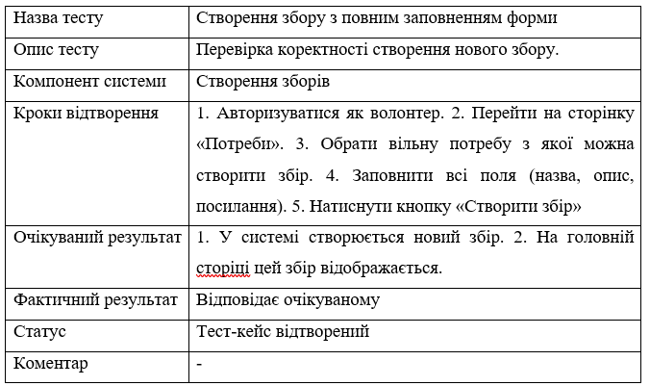
Тестування та налагодження
12

Slide 13
Висновки
Успішно розроблено front-end частину програмної системи на базі React та TypeScript.
Реалізовано ключовий функціонал: авторизація з ролями, створення і управління зборами та потребами, звіти.
Забезпечено сучасний, зручний користувацький інтерфейс, орієнтований на потреби волонтерів.
Система повністю готова до інтеграції з back-end та подальшого масштабування.
Робота створює основу для розвитку ефективних інструментів підтримки волонтерської діяльності.
13

Slide 14
Дякую за увагу!
14

